Slide 1

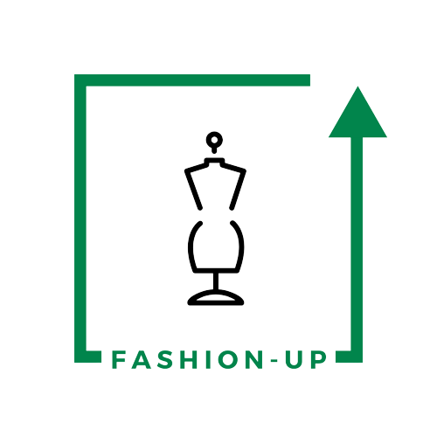

Program szkoleniowy UpTraK
Moduł 1
Wprowadzenie do upcyklingu
NOWY ZRÓWNOWAŻONY MODEL BIZNESOWY W RZEMIOSLE KRAWIECKIM
www.fashionupproject.com

Slide 2
Program szkoleniowy UpTraK
Finansowane przez Unię Europejską. Wyrażone poglądy i opinie są jednak poglądami i opiniami wyłącznie autora/autorów i niekoniecznie odzwierciedlają poglądy Unii Europejskiej ani Europejskiej Agencji Wykonawczej ds. Edukacji i Kultury (EACEA). Ani Unia Europejska, ani EACEA nie ponoszą za nie odpowiedzialności.
www.fashionupproject.com

Slide 3


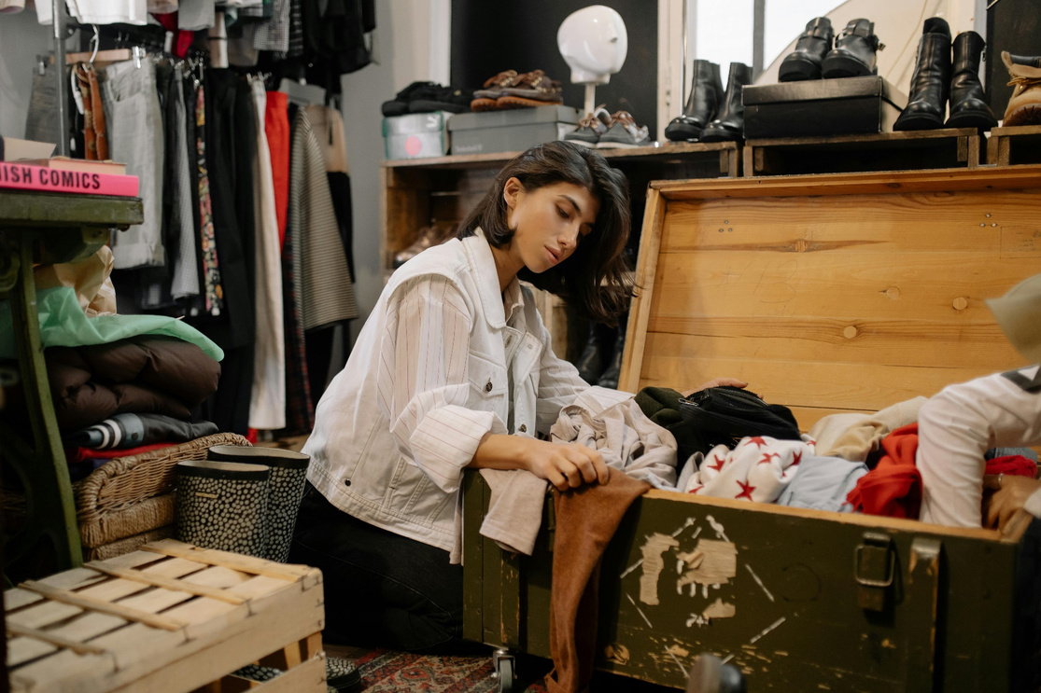
Program szkoleniowy UpTraK
Moduł 1, WPROWADZENIE DO UPCYKLINGU
Cele edukacyjne modułu 1
Pod koniec tego modułu uczestnicy będą rozumieć podstawowe zasady upcyklingu, downcyklingu i recyklingu oraz ich wpływ na zrównoważony rozwój środowiska.
Nauczą się, jak pozyskiwać i wybierać odpowiednie materiały do ​​projektów kreatywnych, biorąc pod uwagę zarówno ich przydatność techniczną, jak i walory ekologiczne.
Uczniowie dowiedzą się również, jak identyfikować i pozyskiwać materiały z różnych rynków wtórnych.
Na koniec uczestnicy dowiedzą się, jak założyć i zarządzać małą firmą zajmującą się upcyklingiem — w tym jak przeprowadzić badania rynku, poznać strategie promocyjne i modele biznesowe wspierające zrównoważoną modę.
www.fashionupproject.com

Slide 4
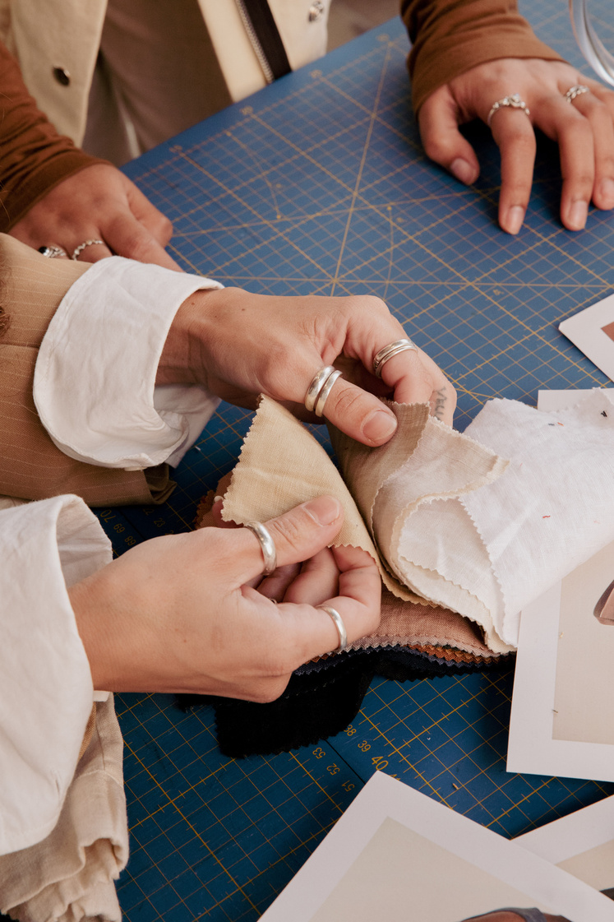

Program szkoleniowy UpTraK
Moduł 1, WPROWADZENIE DO UPCYKLINGU
Oczekiwane rezultaty uczenia się
Uczestnicy zdobędą umiejętność odróżniania upcyklingu od innych zrównoważonych praktyk, takich jak downcykling i recykling.
Będą potrafili identyfikować, oceniać i wybierać materiały odpowiednie do projektów upcyklingu, równoważąc wymagania techniczne z względami ekologicznymi.
Studenci nauczą się również opracowywać podstawowe modele biznesowe i unikalne propozycje sprzedaży przetworzonych artykułów odzieżowych.
Ponadto dowiedzą się, jak przeprowadzać badania rynku, promować swoje produkty i stosować strategie na małą skalę w celu wdrażania zrównoważonych inicjatyw modowych.
www.fashionupproject.com

Slide 5

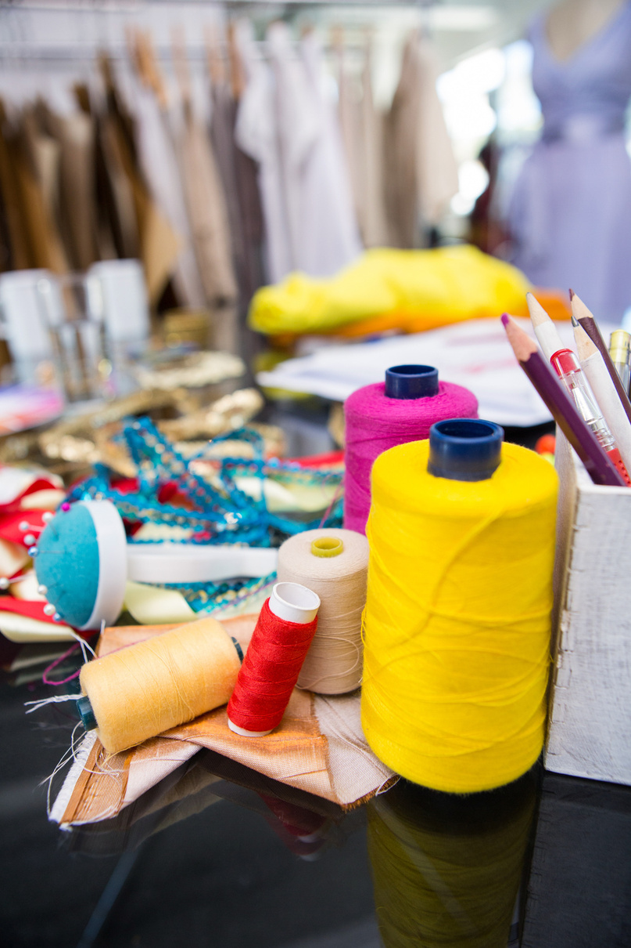
Program szkoleniowy UpTraK
Moduł 1, WPROWADZENIE DO UPCYKLINGU
Metodologia
Jednostka ta będzie opierać się na metodach nauczania zarówno interaktywnych, jak i refleksyjnych.
Metodologia interaktywna to podejście skoncentrowane na uczniu, które pozwoli uczestnikom zaangażować się w dyskusje, studia przypadków i zajęcia grupowe związane z koncepcją upcyklingu. Porównując upcykling z recyklingiem i downcyklingiem, uczestnicy będą aktywnie zgłębiać rzeczywiste przykłady i wyzwania w branży modowej. Pomoże im to pogłębić zrozumienie zrównoważonego rozwoju w praktyce.
Refleksyjna metodologia uczenia się to podejście, które kładzie nacisk na obserwację, analizę i myślenie krytyczne. Uczestnicy będą zachęcani do refleksji nad korzyściami środowiskowymi i ekonomicznymi płynącymi z upcyklingu, do dzielenia się własnymi doświadczeniami w zakresie konsumpcji odzieży oraz do zastanowienia się, jak zrównoważone wybory mogą wpływać na zachowania konsumentów i trendy w branży.
www.fashionupproject.com

Slide 6


Program szkoleniowy UpTraK
Moduł 1, WPROWADZENIE DO UPCYKLINGU
Niezbędny sprzęt
Do tego modułu niezbędne jest:
  Nożyczki i taśma miernicza
  Lista kontrolna do kontroli odzieży używanej
  Resztki tekstyliów i tkaniny zapasowe
  Komputer/laptop z internetem do celów badawczych
  Dostęp do przykładów biznesowych i marek zajmujących się upcyklingiem
  Arkusze robocze do tworzenia propozycji wartości
  Flipchart/markery do burzy mózgów w kontekście strategii biznesowych
  (Opcjonalnie) Prelegent gościnny lub film na temat zrównoważonych modeli biznesowych
Czas trwania modułu 1
6 godzin
Kryteria oceny
www.fashionupproject.com
  Uczestnicy otrzymają quiz składający się z 5 pytań zamkniętych, który pozwoli sprawdzić, czy osiągnęli cele edukacyjne wyznaczone dla tego modułu.

Slide 7
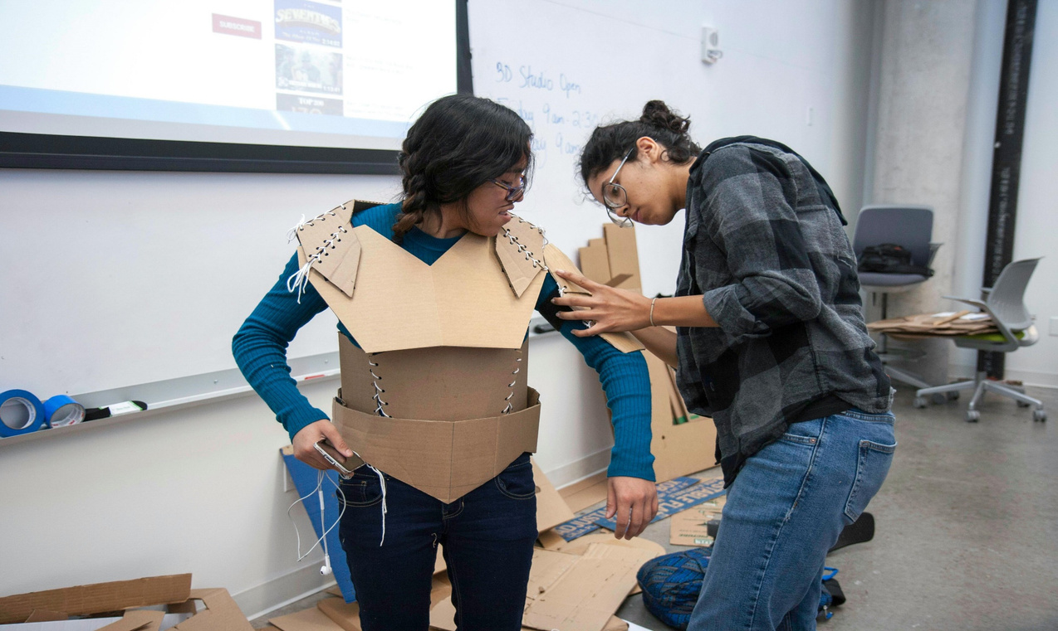

Program szkoleniowy UpTraK
Moduł 1, WPROWADZENIE DO UPCYKLINGU
Ten moduł obejmuje materiały szkoleniowe teoretyczne w formacie PPT lub Canva.
Materiały teoretyczne są dostępne dla każdej Jednostki Szkoleniowej wchodzącej w skład Modułu.
Samouczki wideo są dostępne wyłącznie w przypadku modułów o treściach o charakterze praktycznym i edukacyjnym.
Materiały szkoleniowe i samouczki wideo
www.fashionupproject.com

Slide 8
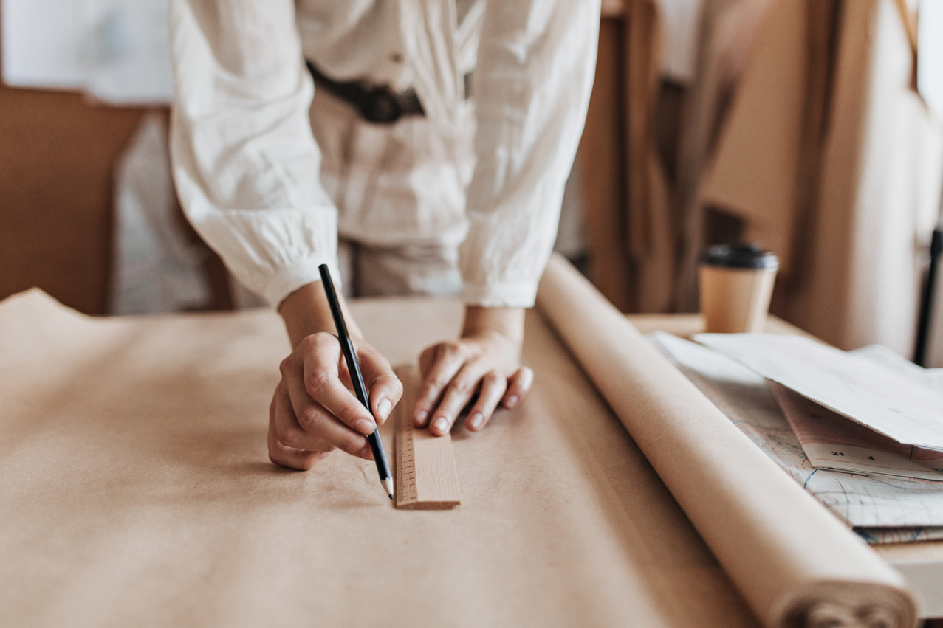
Program szkoleniowy UpTraK
Moduł 1, WPROWADZENIE DO UPCYKLINGU
Profil kompetencji trenera(ów)
Kompetencje techniczne
  Doświadczenie w zrównoważonym biznesie i przedsiębiorczości
  Posiadam wiedzę z zakresu marketingu mody i budowania marki
  Kreatywny myśliciel z umiejętnością rozwiązywania problemów
  Posiadam umiejętności w zakresie metod recyklingu tekstyliów
  Kreatywne i praktyczne podejście
  Inspiruje do ekologicznych wyborów
  Kompetencje pedagogiczne
  Doświadczenie w nauczaniu dorosłych i rozumieniu ich stylów uczenia się
  Dobre umiejętności komunikacyjne i prezentacyjne pozwalające na zaangażowanie uczniów
www.fashionupproject.com
PROFESJONALNY PROJEKTANT MODY, EKSPERT W UPCYKLINGU, SZKOLENIOWCA W PROJEKTOWANIU I MODELOWANIU MODY, EKSPERT W GOSPODARCE OBIEGU ZAMKNIĘTEGO
Notes:
8

Slide 9
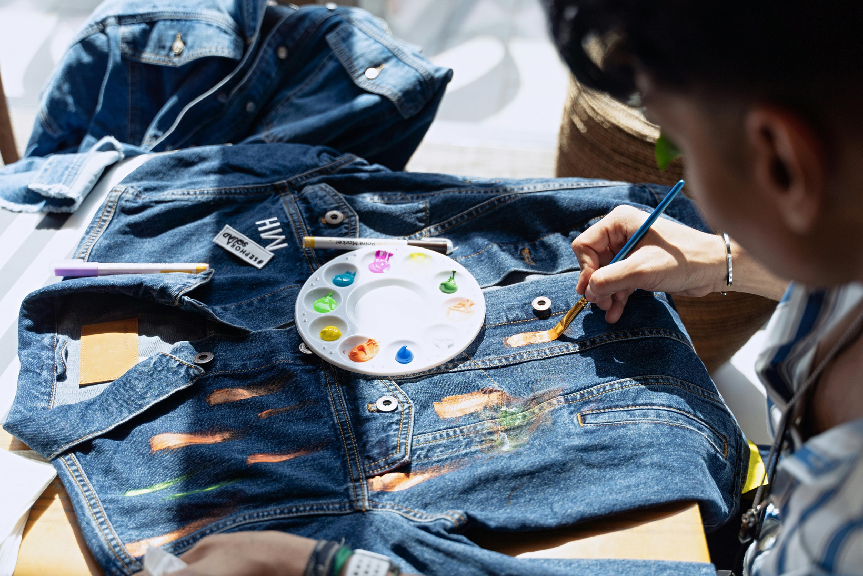
Program szkoleniowy UpTraK
Moduł 1, WPROWADZENIE DO UPCYKLINGU
Moduł 1
www.fashionupproject.com
JEDNOSTKI SZKOLENIOWE

Slide 10



Moduł 1, WPROWADZENIE DO UPCYKLINGU
Jednostki szkoleniowe modułu 1
Te jednostki szkoleniowe stanowią Moduł 1
01
02
Wprowadzenie do upcyklingu
Zaopatrzenie i wybór materiałów
0
W tej jednostce omówiono koncepcję upcyklingu jako zrównoważonego modelu biznesowego w rzemiośle krawieckim, ze szczególnym uwzględnieniem pozyskiwania materiałów i aspektów biznesowych związanych z upcyklingiem mody.
W tej jednostce uczestnicy dowiedzą się o korzyściach dla środowiska wynikających z upcyklingu, metodach wyboru i pozyskiwania materiałów oraz strategiach rozwijania modelu biznesowego w branży mody upcyklingowej.​
02
TYTUŁ
Ta jednostka koncentruje się na identyfikacji materiałów nadających się do recyklingu, upcyklingu i downcyklingu. Uczniowie poznają kryteria doboru materiałów i odkryją rolę butików odzieżowych działających w obiegu zamkniętym jako źródeł tekstyliów wielokrotnego użytku.
treść
www.fashionupproject.com
Czas trwania.
Czas trwania
3 GODZINY
Czas trwania
1 GODZINA

Slide 11
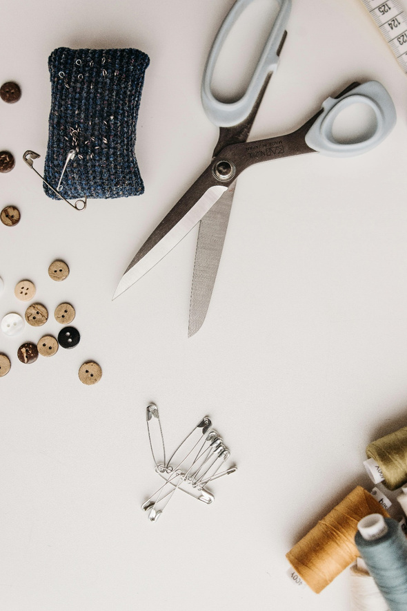

Program szkoleniowy UpTraK
Moduł 1, WPROWADZENIE DO UPCYKLINGU
Jednostki szkoleniowe modułu 1
Te jednostki szkoleniowe tworzą Moduł 1
03
Biznes Upcyklingu
0
02
Ta jednostka omawia upcykling jako zrównoważone podejście w rzemiośle modowym, kładąc nacisk na pozyskiwanie materiałów i potencjał biznesowy projektów z upcyklingu. Uczestnicy poznają korzyści środowiskowe płynące z upcyklingu oraz kluczowe zasady budowania zrównoważonego modelu biznesowego w branży modowej.
TYTUŁ
treść
www.fashionupproject.com
Czas trwania.
Czas trwania
2 GODZINY

Slide 12


Program szkoleniowy UpTraK
Moduł 1, WPROWADZENIE DO UPCYKLINGU
Fashion Revolution – „Dlaczego musimy ponownie wykorzystywać i poddawać recyklingowi odzież” www.fashionrevolution.org Fundacja Ellen MacArthur – „Nowa gospodarka tekstylna: Przeprojektowanie przyszłości mody”
www.ellenmacarthurfoundation.org
Greenpeace International – „Wpływ szybkiej mody na środowisko” www.greenpeace.org Textile Exchange – „Raport na temat rynku preferowanych włókien i materiałów” www.textileexchange.org Sustainable Apparel Coalition – „Indeks Higga: Zrównoważone materiały” www.apparelcoalition.org The Upcycle Movement – ​​Zasoby i przewodniki dotyczące praktyk upcyklingu www.theupcyclemovement.com British Fashion Council – „Inicjatywy na rzecz mody o obiegu zamkniętym i upcyklingu”
www.britishfashioncouncil.co.uk
Eco-Age – „Przewodnik po zrównoważonej modzie: Zrozumieć upcykling”
www.eco-age.com
Zasoby te zawierają informacje na temat zrównoważonej mody, wpływu mody tradycyjnej na środowisko, pozyskiwania materiałów do upcyklingu oraz studia przypadków odnoszących sukcesy marek z branży upcyklingu. Mogą one stanowić wsparcie zarówno dla części teoretycznej, jak i praktycznej modułu.
Odniesienia
www.fashionupproject.com

